Slide 1



Slide 2
Ca Nhập Lễ Hát Lên Đi St: Hồng Vy

Slide 3
Đk: Hãy hát lên muôn người (hát lên muôn người) vì Thiên Chúa là Chúa muôn dân. Hãy hát lên ca mừng (hát lên ca mừng) mừng Thiên Chúa là Cha toàn năng.

Slide 4
Tk1. Vì chính Chúa là Vua chí tôn, muôn dân hãy tôn thờ ca vang ngợi khen Người vì Người thương ta.
>>

Slide 5
Đk: Hãy hát lên muôn người (hát lên muôn người) vì Thiên Chúa là Chúa muôn dân. Hãy hát lên ca mừng (hát lên ca mừng) mừng Thiên Chúa là Cha toàn năng.

Slide 6
Tk2. Cùng cất tiếng ngợi khen Chúa Cha, uy danh luôn vững bền Ngôi Con cùng Thánh Thần đời đời vinh quang.
>>

Slide 7
Đk: Hãy hát lên muôn người (hát lên muôn người) vì Thiên Chúa là Chúa muôn dân. Hãy hát lên ca mừng (hát lên ca mừng) mừng Thiên Chúa là Cha toàn năng.

Slide 9
KINH VINH DANH
Ca Lên Đi 2

Slide 10
Chủ tế: Vinh danh Thiên Chúa trên các tầng trời.
Cộng đoàn: Và bình an dưới thế, bình an dưới thế cho người thiện tâm.

Slide 11
Chúng con ca ngợi Chúa.
Chúng con chúc tụng Chúa.
Chúng con thờ lạy Chúa.
Chúng con tôn vinh Chúa.

Slide 12
Chúng con cảm tạ Chúa vì vinh quang cao cả Chúa.
Lạy Chúa là Thiên Chúa, là Vua trên trời, là Chúa Cha toàn năng.

Slide 13
Lạy Con Một Thiên Chúa Chúa Giê-su Ki-tô.
Lạy Chúa là Thiên Chúa, là Chiên Thiên Chúa, là Con Đức Chúa Cha.

Slide 14
Chúa xoá tội trần gian, xin thương, xin thương, xin thương xót chúng con.
Chúa xoá tội trần gian, xin nhận lời chúng con cầu khẩn.

Slide 15
Chúa ngự bên hữu Đức Chúa Cha, xin thương, xin thương, xin thương xót chúng con.

Slide 16
Vì lạy Chúa Giê-su Ki-tô, chỉ có Chúa là Đấng Thánh, chỉ có Chúa là Chúa, chỉ có Chúa là Đấng Tối Cao, cùng Đức Chúa Thánh Thần trong vinh quang Đức Chúa Cha. A-men. A-men.

Slide 17
KINH VINH DANH

Slide 18
Chủ tế: Vinh danh Thiên Chúa trên các tầng trời. A+B: Và bình an dưới thế cho người thiện tâm.

Slide 19
A: Chúng con ca ngợi Chúa.
B: Chúng con chúc tụng Chúa. A: Chúng con thờ lạy Chúa.
B: Chúng con tôn vinh Chúa.

Slide 20
A: Chúng con cảm tạ Chúa vì vinh quang cao cả Chúa.
B: Lạy Chúa là Thiên Chúa, là Vua trên trời, là Chúa Cha toàn năng.

Slide 21
A: Lạy con một Thiên Chúa, Chúa Giêsu Kitô.
B: Lạy Chúa là Thiên Chúa, là Chiên Thiên Chúa là Con Đức Chúa Cha.

Slide 22
A: Chúa xóa tội trần gian, xin thương xót chúng con.
B: Chúa xóa tội trần gian, xin nhậm lời chúng con cầu khẩn.

Slide 23
A: Chúa ngự bên hữu Đức Chúa Cha, xin thương xót chúng con.
B: Vì lạy Chúa Giêsu Kitô, chỉ có Chúa là Đấng Thánh.

Slide 24
Chỉ có Chúa là Chúa, chỉ có Chúa là đấng tối cao.
A+B: Cùng Đức Chúa Thánh Thần trong vinh quang Đức Chúa Cha.
Amen.

Slide 25
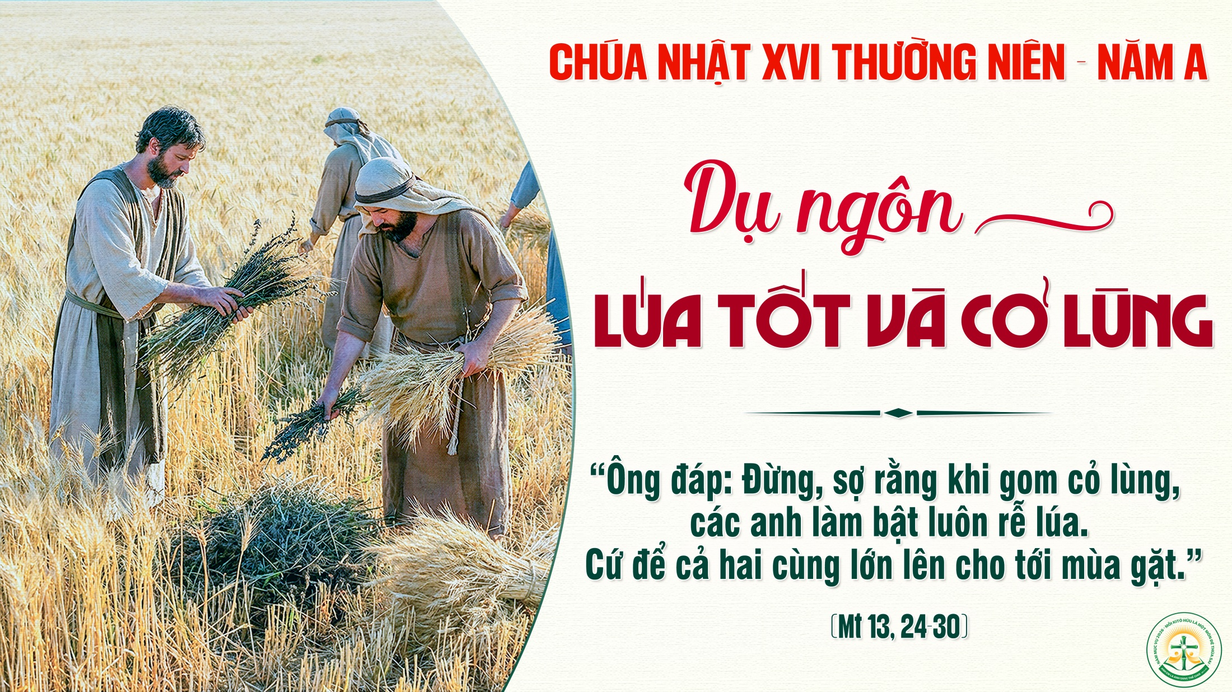

Slide 26


Slide 27
Thánh Vịnh 85 Chúa Nhật XVI Thường Niên Năm A

Slide 28
Đk: Lạy Chúa, Chúa nhân hậu và luôn khoan hồng.

Slide 29
Tk1: Thiên Chúa luôn từ bi hải hà, giàu yêu thương cho người khấn ước. Xin Chúa niệm tình lặng nghe tiếng lòng này khấn xin. Bao tiếng hồn con khấn cầu, nguyện lưu tâm Chúa ơi.

Slide 30
Tk2: Muôn sắc dân Ngài đã tác thành, về nơi đây suy phục bái kính. Ơn Chúa trọng đại dường bao, chỉ Ngài là Chúa thôi. Tay Chúa từng đã tác thành ngàn uy công, Chúa ơi.

Slide 31
Tk3: Nhưng Chúa ơi, Ngài bao tốt lành, đầy khoan dung, luôn chậm oán thán. Ôi Chúa thực giàu tình thương, vẫn một lòng tín trung. Xin Chúa từ bi đoái nhìn và xin thương xót con.

Slide 32
Lạy Cha là Chúa Cả trời đất, chúc tụng Cha, vì Cha đã mạc khải nước trời cho những người bé mọn.
Alleluia - Alleluia:
Alleluia …

Slide 33


Slide 34
Lạy Cha là Chúa Cả trời đất, chúc tụng Cha, vì Cha đã mạc khải nước trời cho những người bé mọn.
Alleluia - Alleluia:
Alleluia …

Slide 35


Slide 36
KINH TIN KÍNH

Slide 37
Tôi tin kính một Thiên Chúa là Cha toàn năng, Đấng tạo thành trời đất, muôn vật hữu hình và vô hình.

Slide 38
Tôi tin kính một Chúa Giêsu Kitô, Con Một Thiên Chúa, Sinh bởi Đức Chúa Cha từ trước muôn đời.

Slide 39
Người là Thiên Chúa bởi Thiên Chúa, Ánh Sáng bởi Ánh Sáng, Thiên Chúa thật bởi Thiên Chúa thật,

Slide 40
được sinh ra mà không phải được tạo thành, đồng bản thể với Đức Chúa Cha: nhờ Người mà muôn vật được tạo thành.

Slide 41
Vì loài người chúng ta và để cứu độ chúng ta, Người đã từ trời xuống thế.

Slide 42
Bởi phép Đức Chúa Thánh Thần, Người đã nhập thể trong lòng Trinh Nữ Maria, và đã làm người.

Slide 43
Người chịu đóng đinh vào thập giá vì chúng ta, thời quan Phongxiô Philatô; Người chịu khổ hình và mai táng, ngày thứ ba Người sống lại như lời Thánh Kinh.

Slide 44
Người lên trời, ngự bên hữu Đức Chúa Cha, và Người sẽ lại đến trong vinh quang để phán xét kẻ sống và kẻ chết, Nước Người sẽ không bao giờ cùng.

Slide 45
Tôi tin kính Đức Chúa Thánh Thần là Thiên Chúa và là Đấng ban sự sống, Người bởi Đức Chúa Cha và Đức Chúa Con mà ra,

Slide 46
Người được phụng thờ và tôn vinh cùng với Đức Chúa Cha và Đức Chúa Con: Người đã dùng các tiên tri mà phán dạy.

Slide 47
Tôi tin Hội Thánh duy nhất thánh thiện công giáo và tông truyền.

Slide 48
Tôi tuyên xưng có một Phép Rửa để tha tội. Tôi trông đợi kẻ chết sống lại và sự sống đời sau. Amen.

Slide 49

Lời Nguyện Tín Hữu

Slide 50

Lời Dâng
Nguyễn Duy

Slide 51
Tk1: Này tấm bánh thơm, đây ly rượu nồng nàn hương nho mới, xin góp về từ đồng xanh dâng Chúa. Cùng tiến dâng lên tâm tình của muôn con người, là những ước mơ ngày vui đến trong cuộc đời.

Slide 52
Đk: Xin dâng lên hy lễ mới, này tấm bánh với ly rượu. Xin Cha ban muôn ân phúc tràn lan trên toàn thế giới.

Slide 53
**: Xin dâng Cha bao mơ ước, ngày mai quê hương sẽ rạng ngời. Đời vui tươi thêm những nụ cười. Tháng năm sống trong tình yêu Người.

Slide 54
Tk2: Của lễ hôm nay xin góp lại tình người trên thế giới, xin dâng ngàn vạn bàn tay đổi mới. Của lễ hôm nay chính là bằng chứng muôn đời, tình mến sẽ không nhạt phai đắp xây cuộc đời.

Slide 55
Đk: Xin dâng lên hy lễ mới, này tấm bánh với ly rượu. Xin Cha ban muôn ân phúc tràn lan trên toàn thế giới.

Slide 56
**: Xin dâng Cha bao mơ ước, ngày mai quê hương sẽ rạng ngời. Đời vui tươi thêm những nụ cười. Tháng năm sống trong tình yêu Người.

Slide 59
Ca Nguyện Hiệp Lễ Có Chúa Trong Đời Anh Tuấn

Slide 60
Tk1: Từng bước trong cuộc đời con, biết bao cay đắng ngọt bùi. Cuộc sống với những lo toan với những gian nan với những ngày bình an. Chúa luôn đưa bước con hoài mà dìu con đi tới dìu con đi tới trên hành trình xa.

Slide 61
Đk: Tình yêu Chúa ủ ấp đời con, nâng niu con từng phút giây không rời. Dù bao phen con trót lỡ lầm Ngài vẫn xót thương mà thứ tha.

Slide 62
Tk2: Từ lúc chim gọi ngày lên, đến khi mây xuống đêm về Người vẫn ghé mắt trông nom sánh bước bên con suốt quãng đường buồn vui. Nắng mưa giông tố bên trời chẳng hề vương chân bước một khi có Chúa đêm ngày dìu đưa.

Slide 63
Đk: Tình yêu Chúa ủ ấp đời con, nâng niu con từng phút giây không rời. Dù bao phen con trót lỡ lầm Ngài vẫn xót thương mà thứ tha.

Slide 64
Tk3: Trần thế bao lần đổi thay, vẫn do tay Chúa an bài. Vì chính Chúa đã yêu thương dẫn bước muôn phương lướt thắng ngàn sầu vương. Thiết tha xin Chúa nhân từ đừng để con xa Chúa nguyện thương canh giữ thân phận bụi tro.

Slide 65
Đk: Tình yêu Chúa ủ ấp đời con, nâng niu con từng phút giây không rời. Dù bao phen con trót lỡ lầm Ngài vẫn xót thương mà thứ tha.

Slide 67
Ca Kết Lễ Ta Vào Đời Từ Duyên

Slide 68
Đk: Ta đi vào cuộc đời, nào ta đâu có lo. Ta đi vào cuộc đời, vì Chúa vẫn bên ta. Ta đi vào cuộc đời, lòng rộn bao mơ ước. Cho tương lai rạng ngời dạt dào tình thiết tha.

Slide 69
Tk1: Nay ta đi vào đời vì có Chúa đưa đường. Nay ta đi vào đời cùng với Chúa Tình Thương.

Slide 70
Đk: Ta đi vào cuộc đời, nào ta đâu có lo. Ta đi vào cuộc đời, vì Chúa vẫn bên ta. Ta đi vào cuộc đời, lòng rộn bao mơ ước. Cho tương lai rạng ngời dạt dào tình thiết tha.

